Slide 1
내일 할일
플로우 차트 애니메이션
순차적으로 넣어주기

Slide 2


a space adventurer project
02_Class Diagram
게 임 시 작
초 기 화
Enemy 생 성
게 임 진 행
Player 생 성
Missile 생 성
방 향 키
입 력
Enemy 이 동
NO
Yes
공 격 키
입 력
Game 종 료
Player 이 동
Frame 범위
벗어남
NO
충 돌
NO
Game 재시작
NO
Missile 이 동
여 부
Frame 범위
벗어남
Yes
Yes
NO
Frame 범위
벗어남
No
삭 제
Yes
No
Yes
Yes
Frame 범 위 안
NO
Player 이 동
NO
충 돌
Game 종 료
Yes
Missile 삭 제
Player 기회-1
Player 잔여
NO
기 회 여 부

Slide 3


a space adventurer
[ 홍 민 우 ]
JAVA Game Project
Graphics를 활용한 GUI

Slide 4
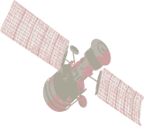
CONTENTS
01_목 차
02_개 발 동 기
03_개 발 환 경 및 일 정
01_개 발 동 기
01_개 발 동 기
01_개 발 동 기

Slide 5

a space adventurer project
01_개 발 동 기 – 설 명
다운로드 점유율 장르별
학습 및 숙달 필요 항목
500M
● 객체지향 언어 4가지
400M
캐주얼
PRG
전략
- 추상화, 캡슐화, 상속, 다형성
300M
● 접근제어자
200M
● 컬렉션 프레임워크
100M
● 상속과 인터페이스
0M
● 메서드 오버라이드
73M
91M
112M
138M
150M
163M
173M
185M
● 추상클래스
2018
2019
2020
2021
2022
2023
2024
2025
● 디자인 패턴
● 캐주얼 게임시장 확대
- 전략(Strategy)패턴
● 캐주얼 게임분야 매출 증가
● Graphics를 활용한 GUI

Slide 6
a space adventurer project
02_Class Diagram
PlayerCenter
Player
- static PlayerCenter playercenter
Interface Player
R,L,U,D,RU,RD,LU,LD
+ static PlayerCenter getPlayerCenter()
- PlayerX int
return playercenter;
+ Image getPlayer()
- PlayerY int
- Type String
+ int getPlayerX()
- PlayerImage
Player 설정별
● 전략(Strategy)패턴
+ setType(Stirng type) void
+ int getPlayerY()
- Player Image
8개 Class
This.type = type;
+ int getWidth()
+ getPlayer() Image
+ getPlayer() Player
+ int getHeight()
+ getPlayerX() int
Player temp = null;
+ getPlayerY() int
Return temp;
+ getWidth() int
+ getHeight() int
MissileCenter
- static MissileCenter missilecenter
Missile
+ static MissileCenter getMissileCenter()
R,L,U,D,RU,RD,LU,LD
GameFrame
return missilecenter;
Interface Missile
- MissileOne Image
init()
- PlayerType String
+ void move()
- Bullet Point
timerTh()
+ void setPlayertype(String)
+ Image getImage()
+ MissileR(x,y) Point
MAIN
enemyThR()
This.playertype = playertype;
+ int getbulletX()
+ move() void
Missile 설정별
+ Missile getMissile(int X,int Y)
+ int getbulletY()
+ getImage() Imae
8개 Class
GameFrame()
enemyThL()
Missile missile = null;
+ int getWidth()
+ getBulletX() int
enemyThU()
return missile;
+ int getHeight()
+ getBulletY() int
enemyThD()
+ Missile getMissileXY(Missile,int,int)
+ getWidth() int
KeySettingTh()
return null;
+ getHeight() int
missileOneTh()
EnemyCenter
- static EnemyCenter enemycenyer
Enemy
+ static EnemyCenter getEnemyCenter()
Interface Missile
Left,Right,Up,Down
return enemycenter;
- EnemyOne Image
- Int x;
+ void move()
- Int y;
+ Image getImage()
- Body Point
- String location;
+ int getbulletX()
+ Enemy(x,y) Enemy
+ void setLocation(String location)
+ int getbulletY()
+ getImage Image
This.location = location;
+ int getWidth()
+ getMove() void
Enemy 설정별
+ Enemy getEnemyOne(int X, int Y)
+ int getHeight()
+ getenemyX() int
4개 Class
Enemy enemytemp = null;
+ getenemyY() int
Return enemytemp;
+ getWidth() int
+ Missile getMissileXY(Missile,int,int)
+ geteHeight() int
return null;

Slide 7
a space adventurer project
01_기능 정의서 - 주요기능 설명
방향키 기능 상세 설명
● 상 세 설 명
1. 방향키 조작 움직임 구현
2. 인게임 내 Player 속도 조절 가능
3. 키(방향) 셋팅 가능
방향키별 Player 움직임

Slide 8
a space adventurer project
03_개 발 동 기

Slide 9
a space adventurer project
03_개 발 동 기

Slide 10
a space adventurer project
03_개 발 동 기

Slide 11
a space adventurer project
03_개 발 동 기

Slide 12






JAVA Game Project
우주모험가
Graphics를 활용한 GUI
작성자 : 홍민우

Slide 13
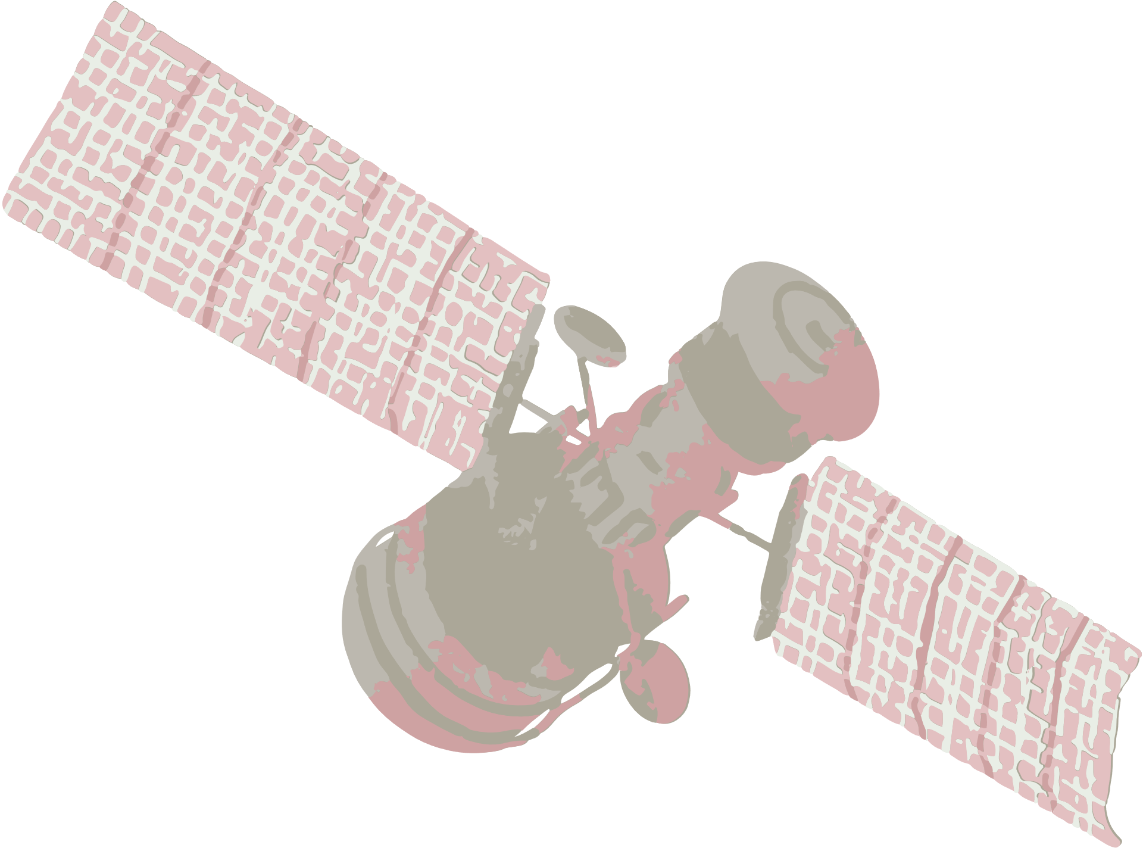
CONTENTS
001
목 차
002
개 발 동 기
003
개 발 환 경 및 일 정
004
개 발 일 정
005
U M L
006
요 구 사 항
007
기 능 정 의 서
008
001
결 과 화 면

Slide 14
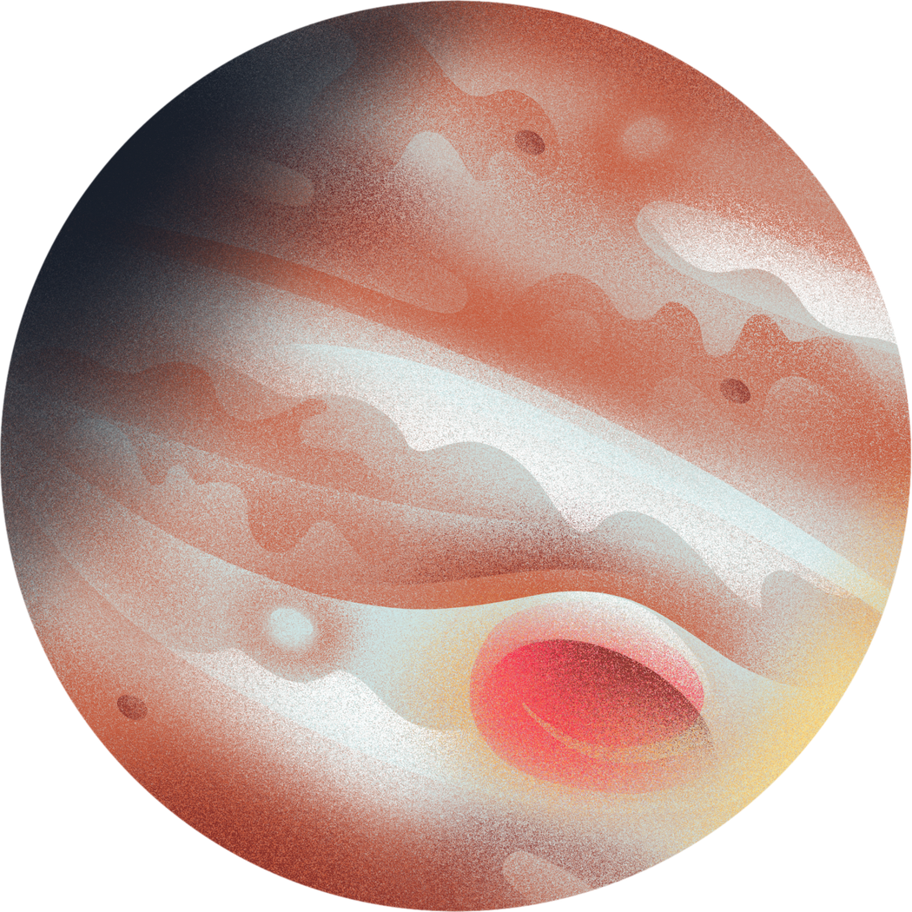
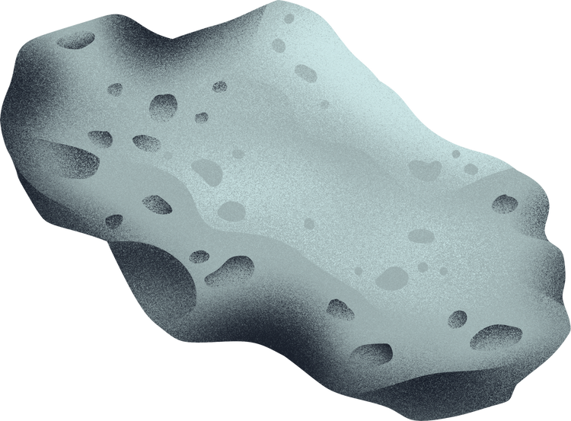
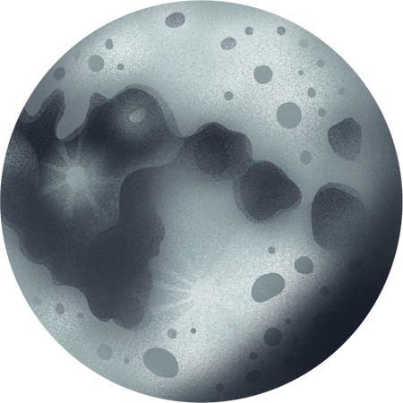
개 발 동 기
학습 및 숙달 필요 항목
다운로드 점유율 장르별
500M
● 객체지향 언어 4가지
400M
캐주얼
PRG
전략
- 추상화, 캡슐화, 상속, 다형성
300M
● 접근제어자
200M
● 컬렉션 프레임워크
100M
● 상속과 인터페이스
0M
● 메서드 오버라이드
73M
91M
112M
138M
150M
163M
173M
185M
● 추상클래스
2018
2019
2020
2021
2022
2023
2024
2025
● 디자인 패턴
● 캐주얼 게임시장 확대
- 전략(Strategy)패턴
● 캐주얼 게임분야 매출 증가
● Graphics를 활용한 GUI
002

Slide 15
Player
R,L,U,D,RU,RD,LU,LD
- PlayerX int
- PlayerY int
PlayerCenter
- PlayerImage
Player 설정별
PlayerCenter
- Player Image
8개 Class
- static PlayerCenter playercenter
+ getPlayer() Image
GameFrame()
+ static PlayerCenter getPlayerCenter()
+ getPlayerX() int
return playercenter;
+ getPlayerY() int
- Type String
+ getWidth() int
+ setType(Stirng type) void
+ getHeight() int
This.type = type;
+ getPlayer() Player
Player temp = null;
Return temp;
MissileCenter
Missile
MissileCenter
R,L,U,D,RU,RD,LU,LD
GameFrame
- static MissileCenter missilecenter
- MissileOne Image
MAIN
GameFrame()
GameFrame()
+ static MissileCenter getMissileCenter()
- Bullet Point
return missilecenter;
+ MissileR(x,y) Point
Missile 설정별
GameFrame()
- Type String
+ move() void
8개 Class
+ setType(Stirng type) void
+ getImage() Imae
This.type = type;
+ getBulletX() int
+ getPlayer() Player
+ getBulletY() int
Player temp = null;
+ getWidth() int
Return temp;
+ getHeight() int
EnemyCenter
EnemyCenter
Enemy
Left,Right,Up,Down
GameFrame()
GameFrame()
- EnemyOne Image
- Body Point
+ Enemy(x,y) Enemy
Enemy 설정별
+ getImage Image
4개 Class
+ getMove() void
+ getenemyX() int
002
+ getenemyY() int
+ getWidth() int
+ geteHeight() int

Slide 16
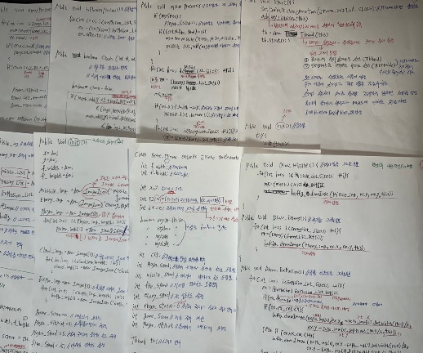
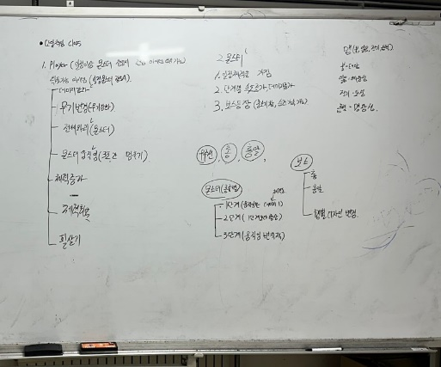
다운로드 점유율 장르별
● 시나리오 작성
● 손코딩
마지막장에 두개넣기
모험가,행성 페이지 넘어갈때마다 이모션 조금씩 넣어주기
002
● 디자인패턴 학습
(스트래티지 패턴사용)

